Slide 1
Разработка программы «Каршеринг»
презентация на тему
Выполнил студент группы П2-16:
Головатюк М.В.

Slide 2
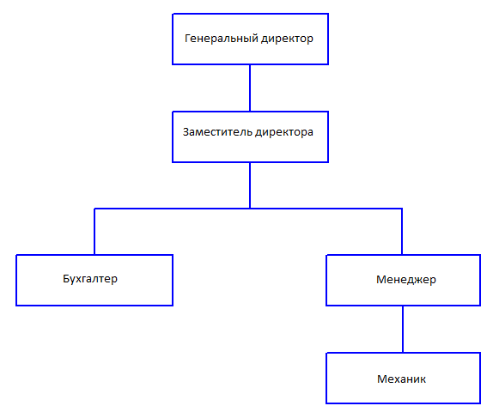
Организационная структура предприятия
Рис 1. Организационная структура

Slide 3
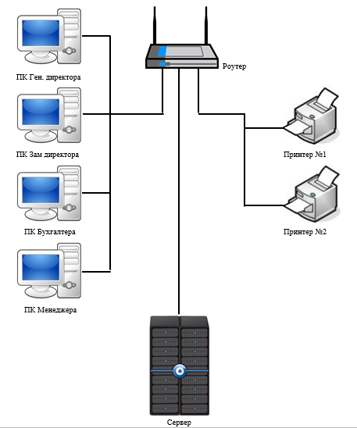
АППАРАТНОЕ ОБЕСПЕЧЕНИЕ ПРЕДПРИЯТИЯ
Рис 2. Локальная сеть

Slide 4
ЗАДАЧА:
РАЗРАБОТАТЬ АВТОМАТИЗИРОВАННОЕ РАБОЧЕЕ МЕСТО ДЛЯ Заместителя директора в каршеринг офисе
Необходимый функционал:
Возможность подключиться к БД;
Просмотр таблиц БД;
Добавление/удаление/редактирование данных в БД;
Сохранение изменений в БД на сервере.
*БД – база данных

Slide 5
Технология обработки информации
Для обработки данных на компьютерах в каршеринг офисе установлено следующее программное обеспечение:
№ | Наименование продукта | Предназначение
1 | MS Word | Работа с текстовой информацией
2 | MS Excel | Работа с таблицами
3 | MS Access | Работа с базами данных
Таблица 1. ПО для обработки данных

Slide 6
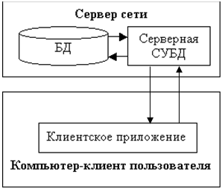
Метод проектирования и разработки
Причина выбора архитектуры клиент/сервер
При обработке данных по архитектуре клиент/сервер уменьшается сетевой трафик, так как через сеть передаются только результаты запросов.
Груз файловых операций ложится на сервер, который мощнее компьютеров (клиентов) и поэтому способен быстрее обслуживать запросы. В связи с этим уменьшается потребность клиентских приложений в оперативной памяти.
Поскольку данные хранятся на сервере, то на компьютерах (клиентах) освобождается значительный объем дискового пространства.
Повышается уровень непротиворечивости данных и существенно повышается степень безопасности БД, так как правила целостности данных определяются в серверной СУБД и являются едиными для всех приложений, использующих эту БД.
В качестве метода проектирования и разработки была выбрана архитектура “клиент-сервер”
Рис 3. Архитектура “клиент-сервер”

Slide 7
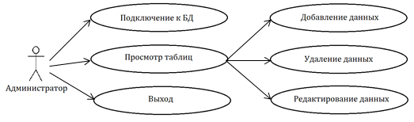
АЛГОРИТМ РЕШЕНИЯ
Чтобы показать алгоритм решения наиболее наглядно, следует использовать Use-Case диаграмму.
Рис 4. Use-Case диаграмма

Slide 8
Выбор Инструментов Разработки
среда разработки – IntelliJ IDEA Community Edition 2019.2.4
язык программирования – Java
приложения – MS Access, MS Word
Выбор данных инструментов осуществлялся на основе предпочтений заказчика.

Slide 9
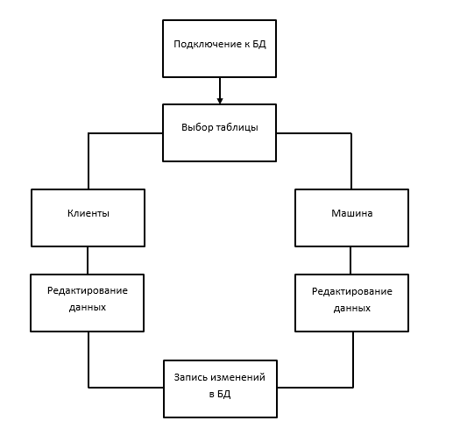
Главный модуль программы
Рис 5. Структура главного модуля

Slide 10
Спасибо за внимание

